Slide 1
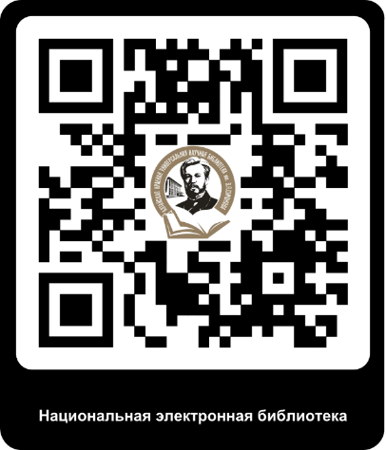
Потенциал информационных ресурсов Национальной электронной библиотеки для образовательных учреждений Алтайского края
Краевое государственное бюджетное учреждение
«Алтайская краевая универсальная научная библиотека им. В.Я. Шишкова»
сектор «Региональный центр доступа к информационным ресурсам Президентской библиотеки им. Б.Н. Ельцина»
rusneb.ru
КГБУ АКУНБ, 31 октября 2024 г.

Slide 2
Федеральная государственная информационная система «Национальная электронная библиотека» (далее - НЭБ) - оператор
Федеральное государственное бюджетное учреждение «Российская государственная библиотека» (ФГБУ «РГБ»)

Slide 3
Цель создания НЭБ
обеспечить свободный доступ граждан Российской Федерации к изданиям и научным работам от книжных памятников до новейших авторских произведений.

Slide 4
Преимущества НЭБ:
- доступ к порталу НЭБ (rusneb.ru) бесплатный с любого устройства;
- возможность работать удаленно с ресурсами НЭБ;
- авторитетный источник информации;
- предоставление полных текстов;
- расширение ресурсной базы электронных документов. Фонд НЭБ составляет более 5 млн. единиц хранения;
- мобильное приложение «Свет. Книги и аудиокниги».

Slide 5
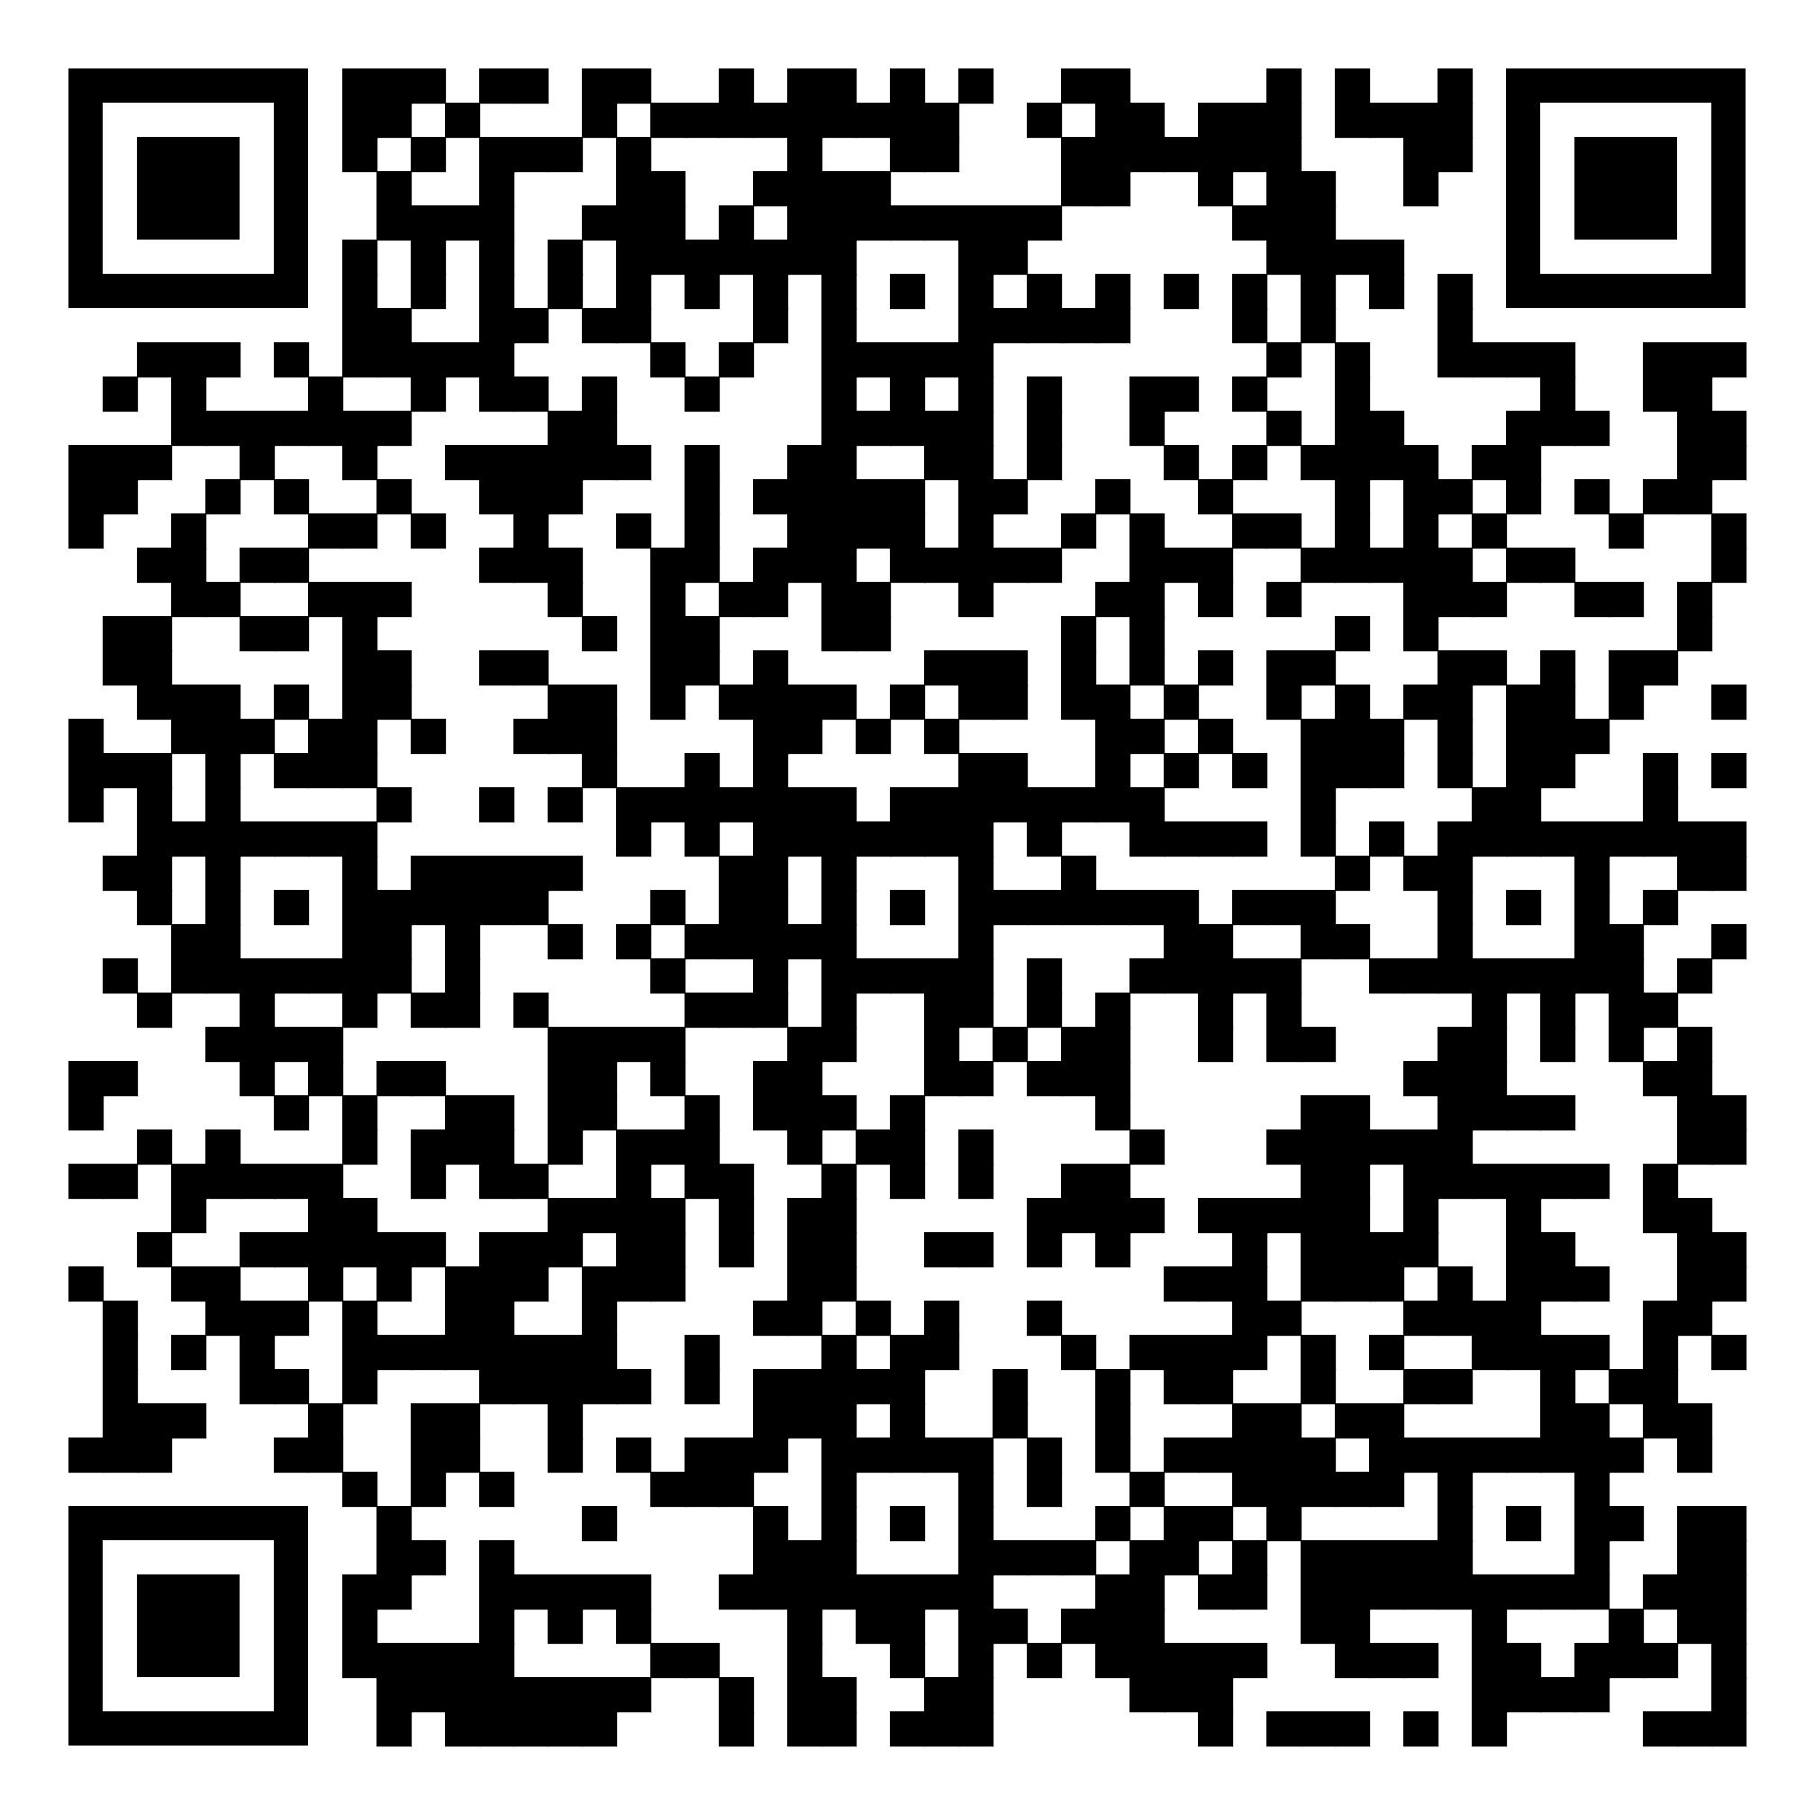
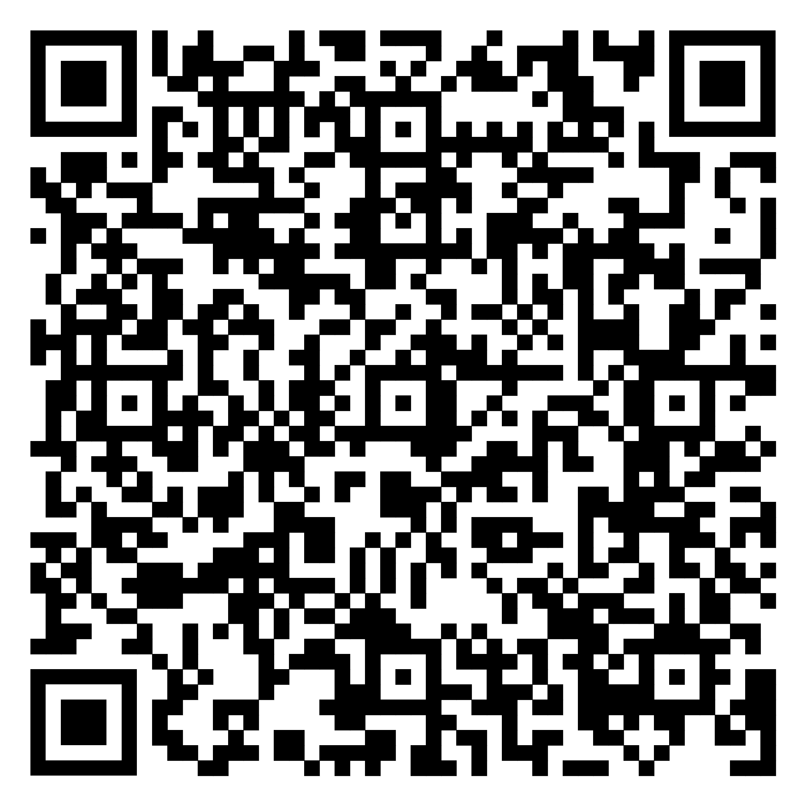
НЭБ содержит литературу по школьной программе и для внеклассного прочтения, а также НЭБ может стать помощником для учащихся при подготовки к учебному процессу и для школьных библиотекарей и педагогов в образовательном процессе.
Антон Павлович Чехов. - Южно-Сахалинск : Сахалин. кн. изд-во, 1959.
Пушкин, А. С. Капитанская дочка. – Москва : Clever, 2014.

Slide 6
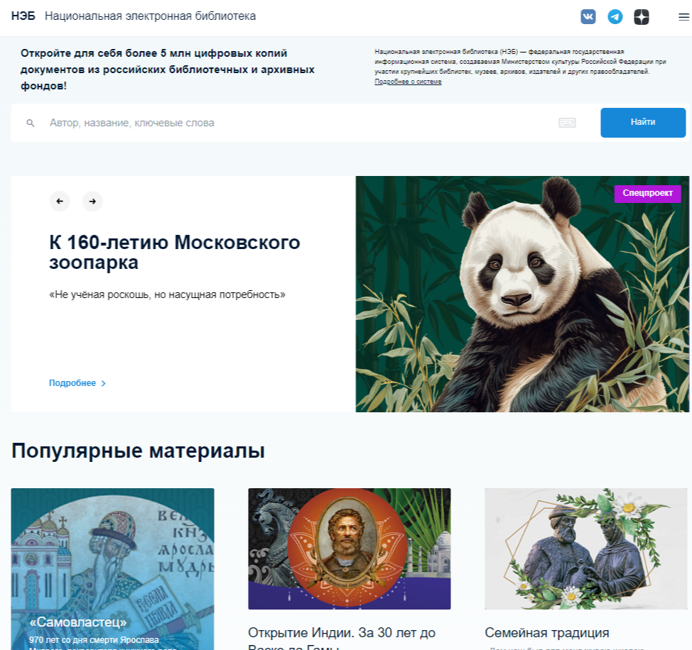
Портал «Национальная электронная библиотека» https://rusneb.ru/

Slide 7
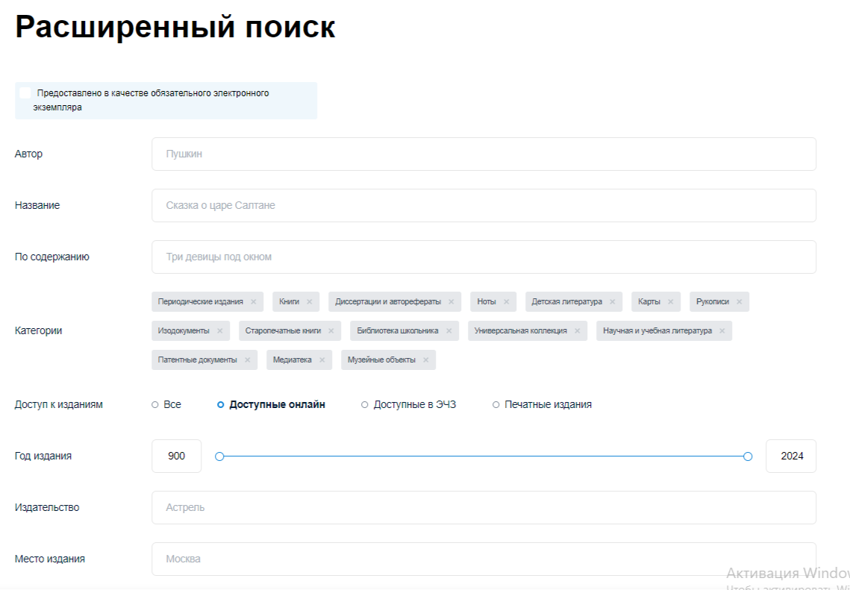
Система поиска
Коллекции и спецпроекты (подборки электронных копий изданий)
Простой, расширенный поиск

Slide 8
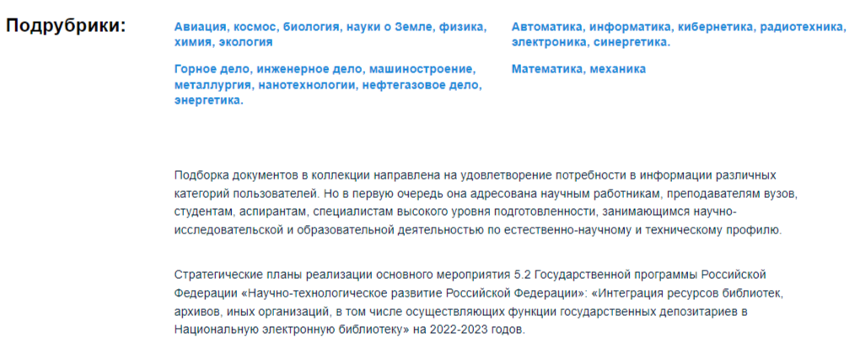
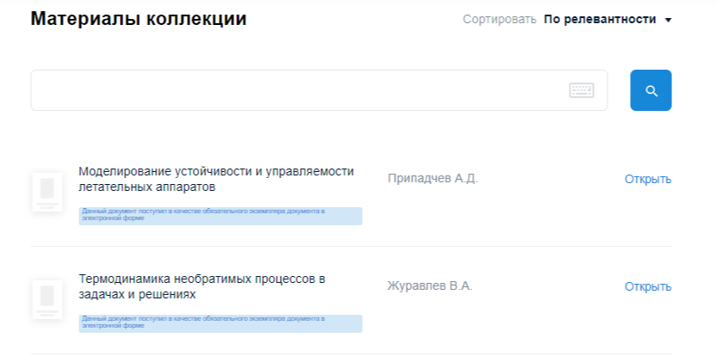
Коллекции

Slide 9
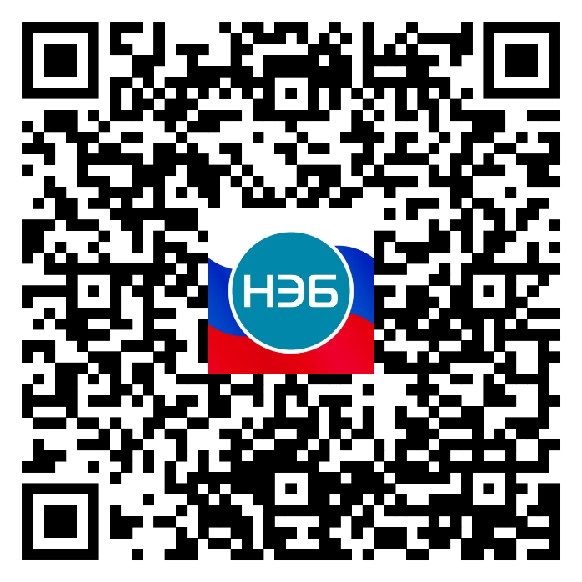

Slide 10
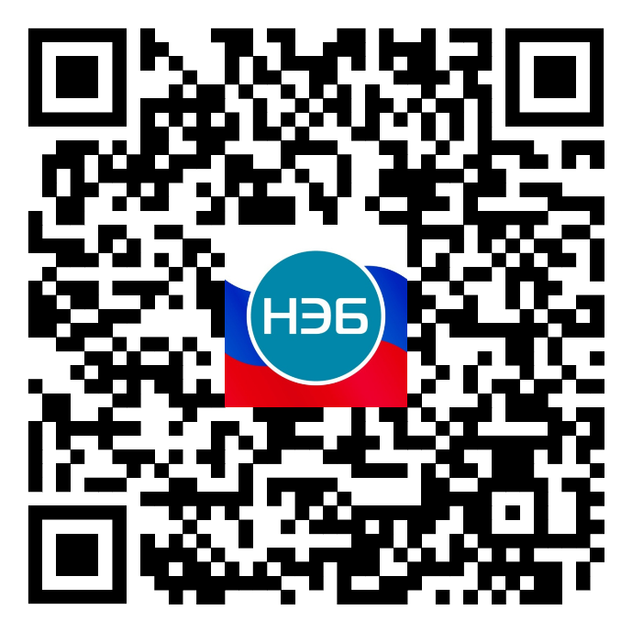
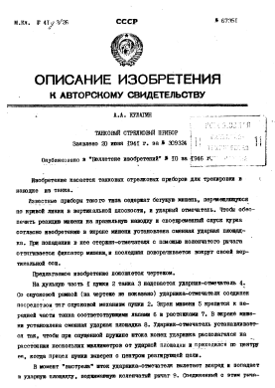
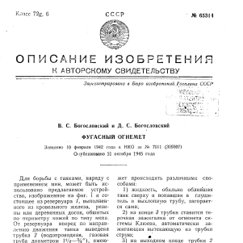
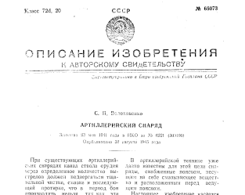

Slide 11
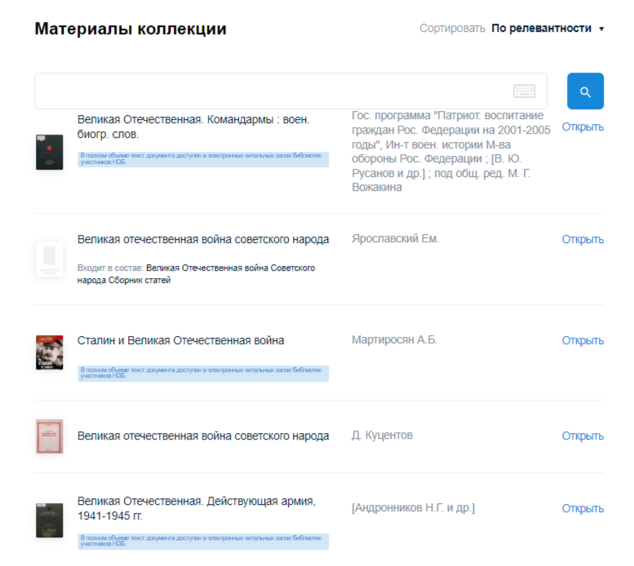
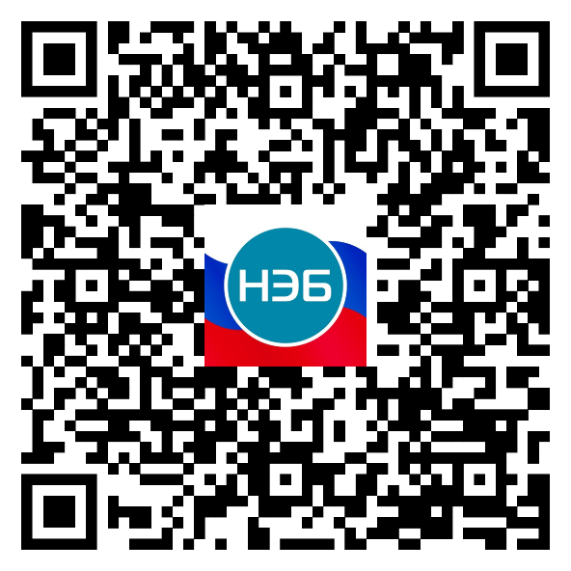
Коллекция «Великая Отечественная война 1941-1945 гг.»
(280 материалов в коллекции)

Slide 12
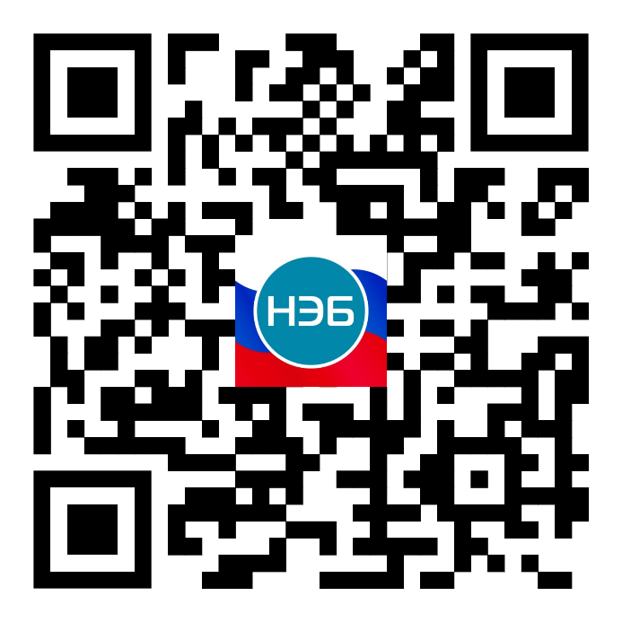
СПЕЦПРОЕКТЫ

Slide 13
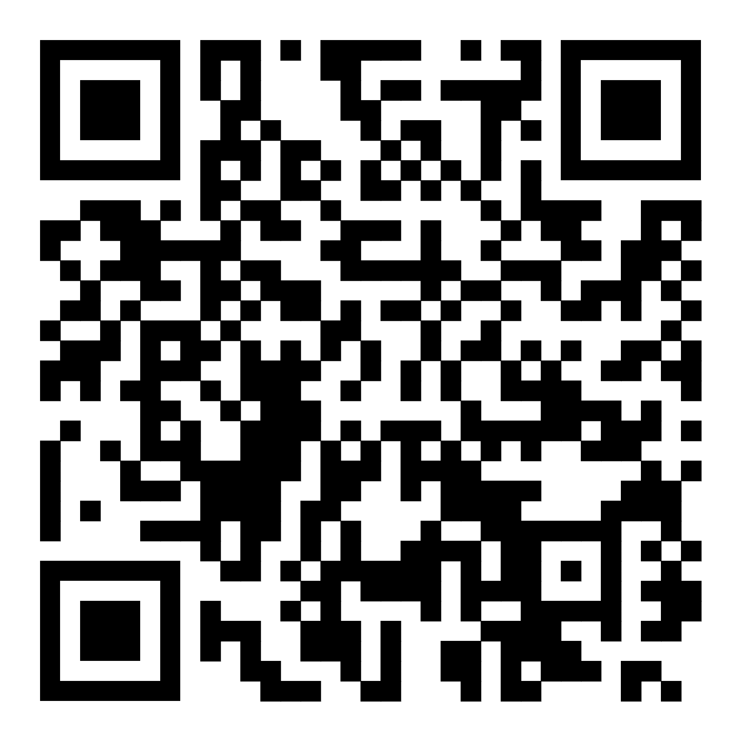
СПЕЦПРОЕКТ

Slide 14
Спецпроект

Slide 15
Спецпроект

Slide 16
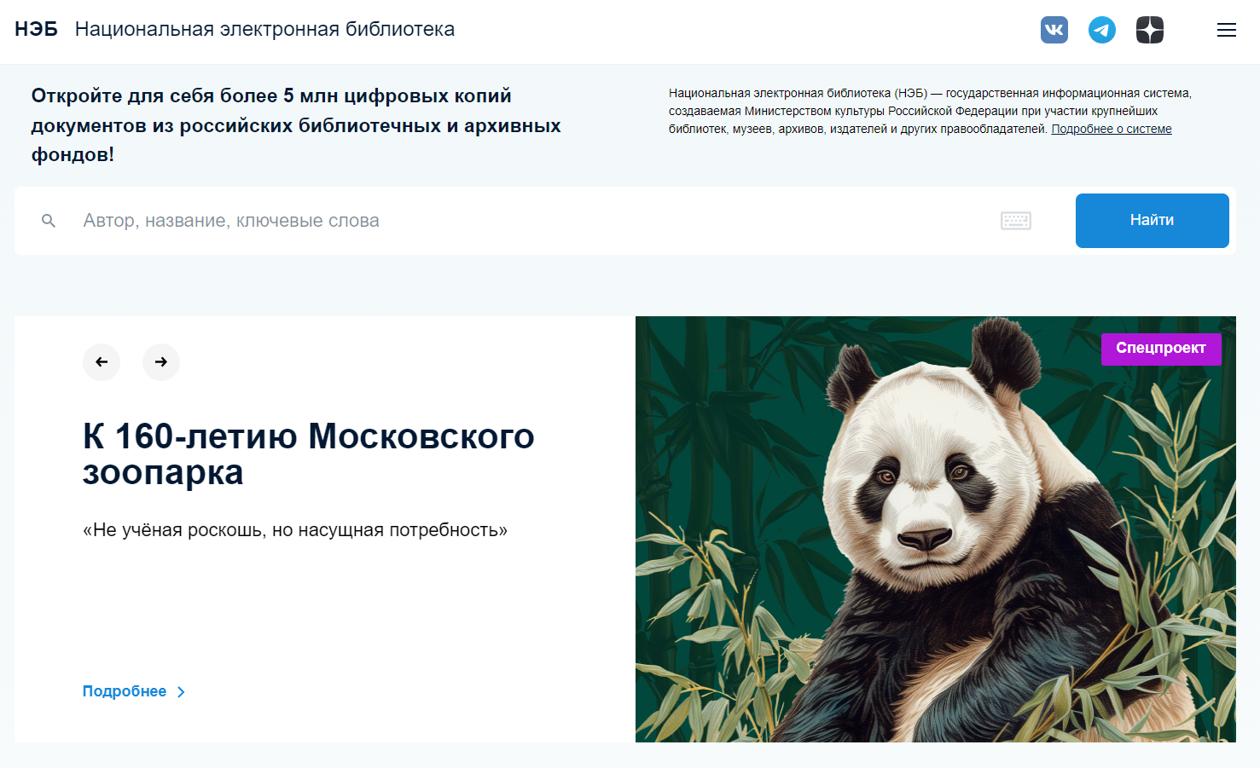
Простой поиск

Slide 17
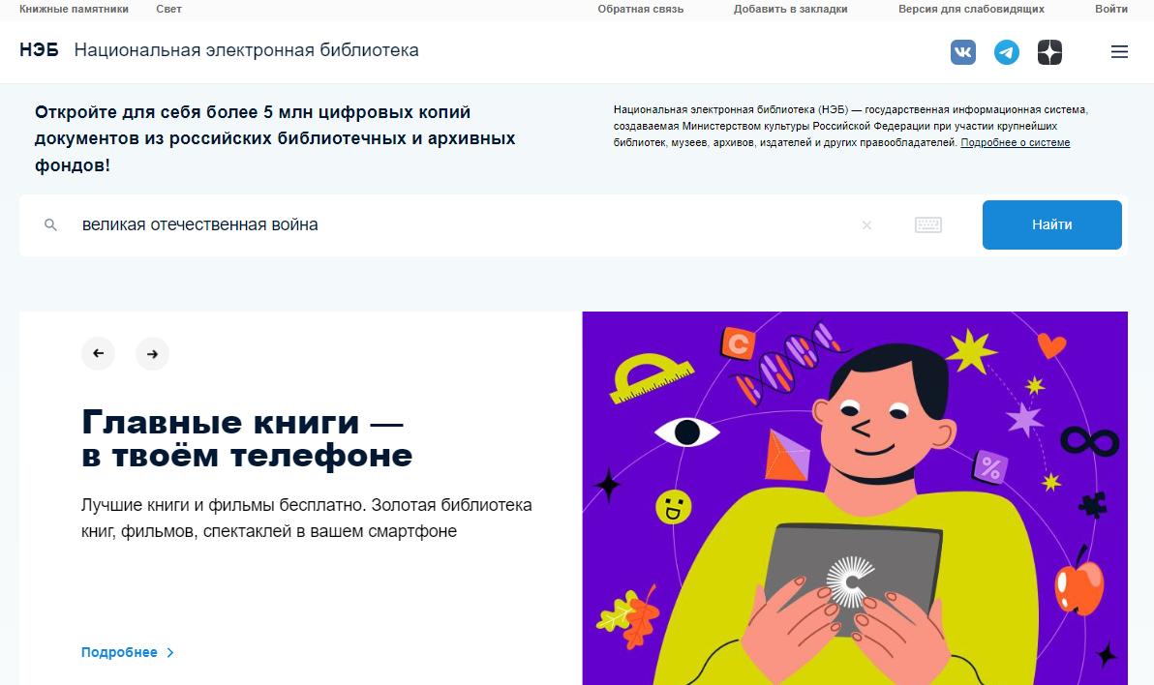
Поисковый запрос: Великая Отечественная война

Slide 18
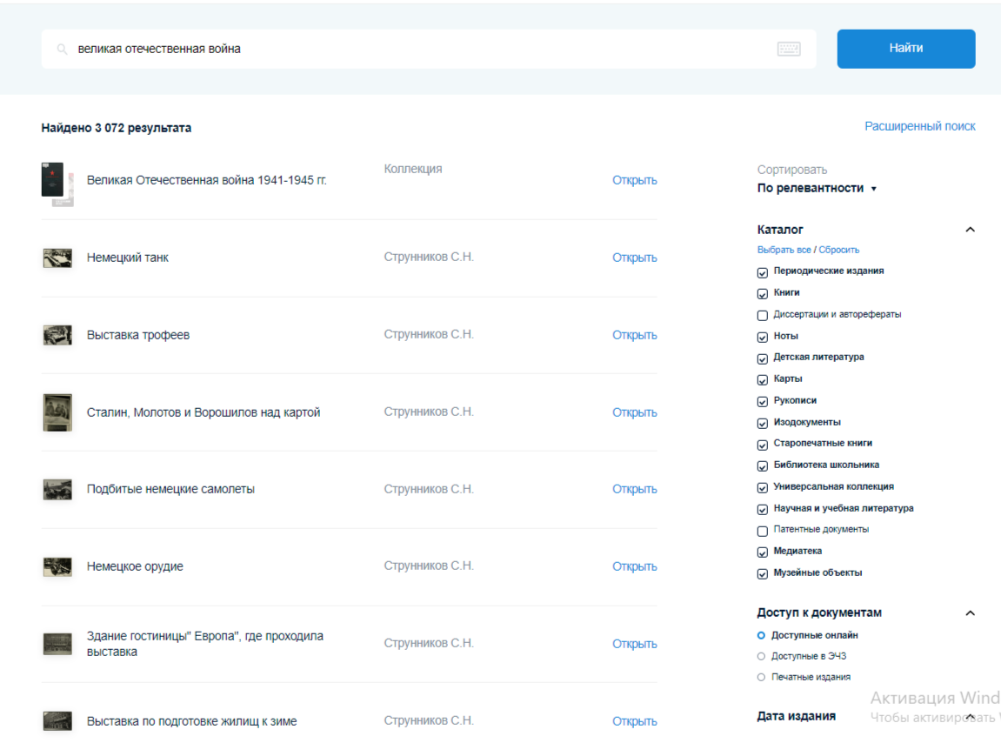
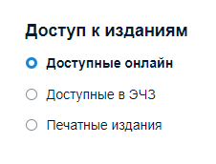
Свободный доступ, возможность скачать в PDF
Для участников проекта НЭБ

Slide 19
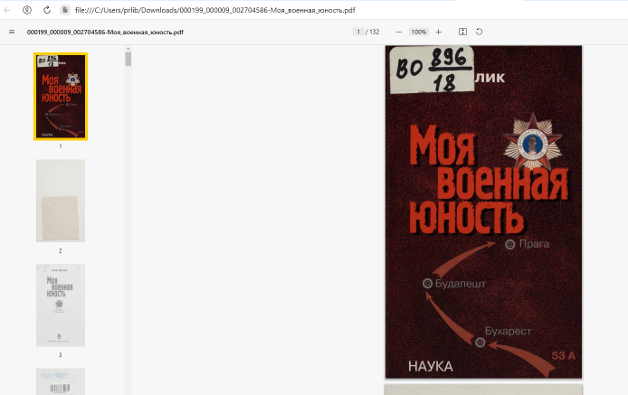
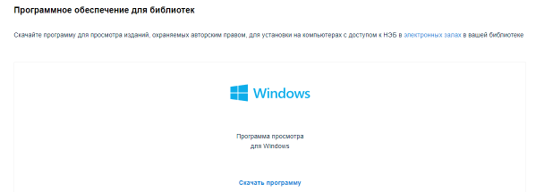
Доступ к изданиям
Издания доступные в ЭЧЗ открываются через
программу просмотра закрытых изданий /
Установка программы на рабочий стол
Издания открытого доступа открываются
в формате pdf. и ePub.
/ скачивание документов в свободном доступе

Slide 20
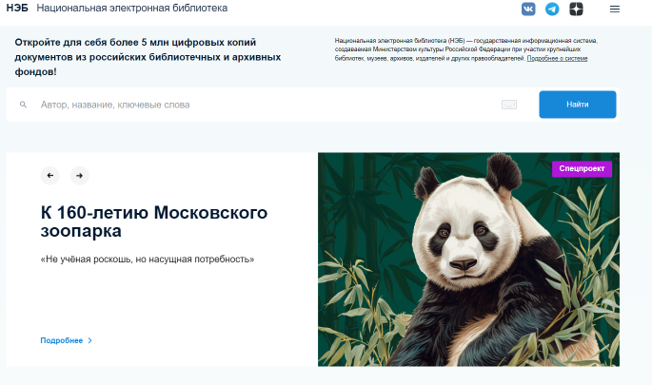
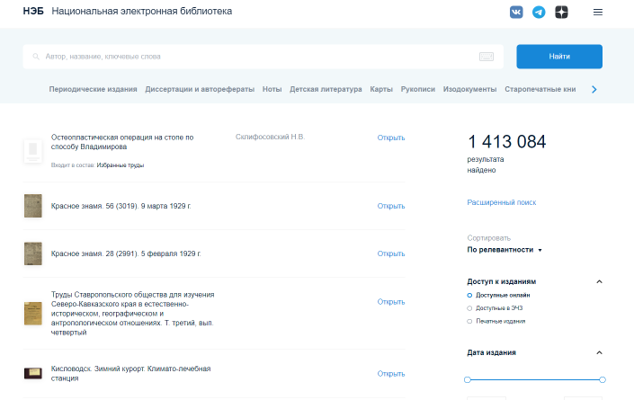
Расширенный поиск
ШАГ 1
ШАГ 2

Slide 21
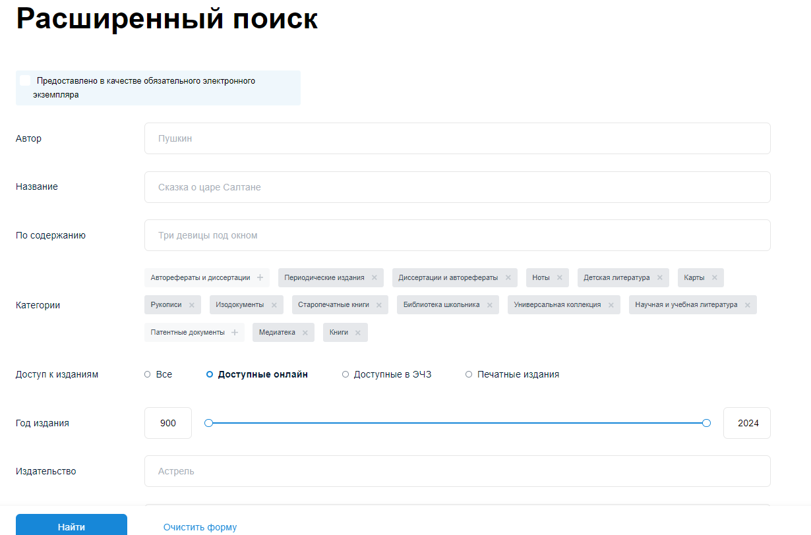

Slide 22
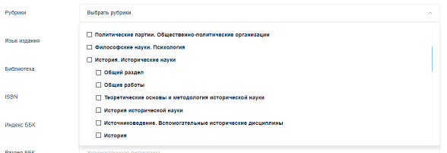
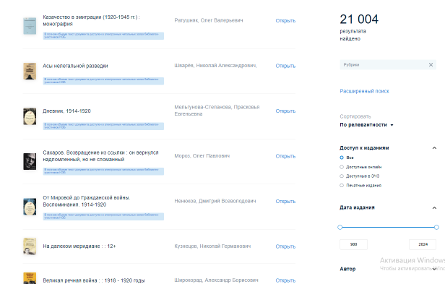
Пример поиска по рубрикам
ШАГ 1
ШАГ 2

Slide 23
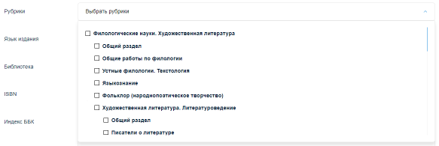
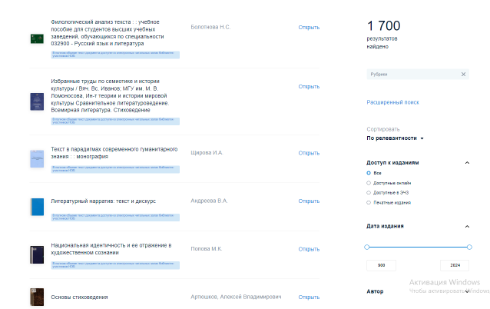
ШАГ 1
ШАГ 2

Slide 24
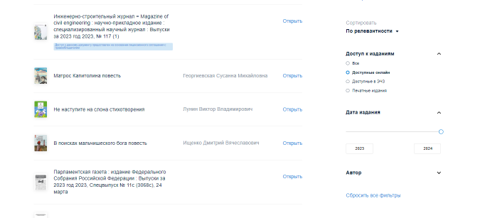
Пример поиска по хронологии (года издания 2023-2024)
ШАГ 1
ШАГ 2
ШАГ 3

Slide 25
Проекты НЭБ
«НЭБ. Книжные памятники»
«Свет. Книги и аудиокниги»-Мобильное приложение

Slide 26
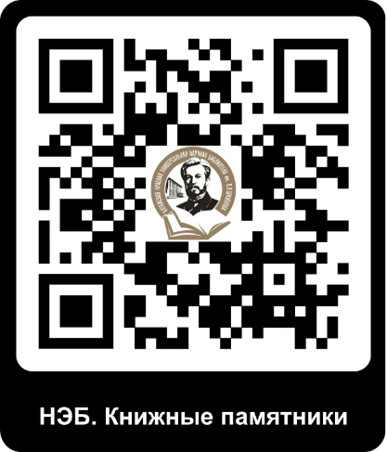
Проект «НЭБ. Книжные памятники» - доступ к редким и уникальным изданиям.
Существует 37 тематических разделов.
Не давно на платформе НЭБ в разделе «Книжные памятники» добавились 7 новых тематических разделов:
- «Коллекция А.М. Макарова: документы русской военной истории»,
- «Славяно-русские азбуки и буквари»,
- «Развитие естественных наук и техники»,
- «Наследие зарубежной картографии»,
- «Мир глазами русских картографов»,
- «Виды Российской империи в печатной графике»,
- «Газеты дореволюционной России».

Slide 27
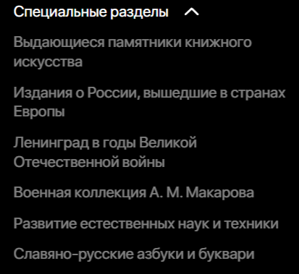
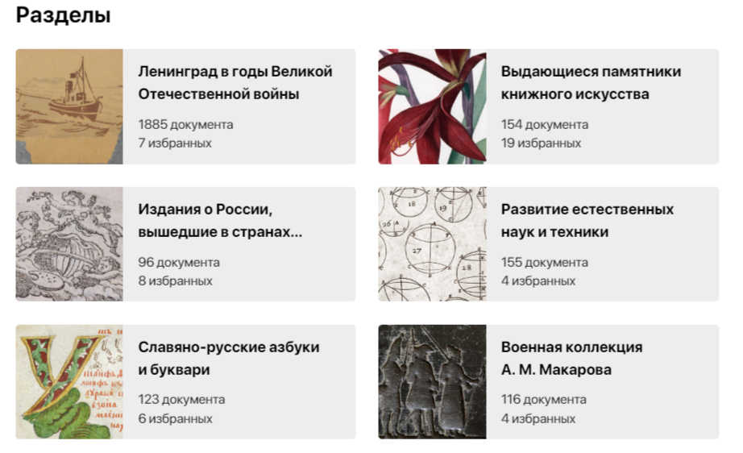
«НЭБ. Книжные памятники»
https://kp.rusneb.ru/item/thematicsection/slavyano-russkie-azbuki-i-bukvari

Slide 28
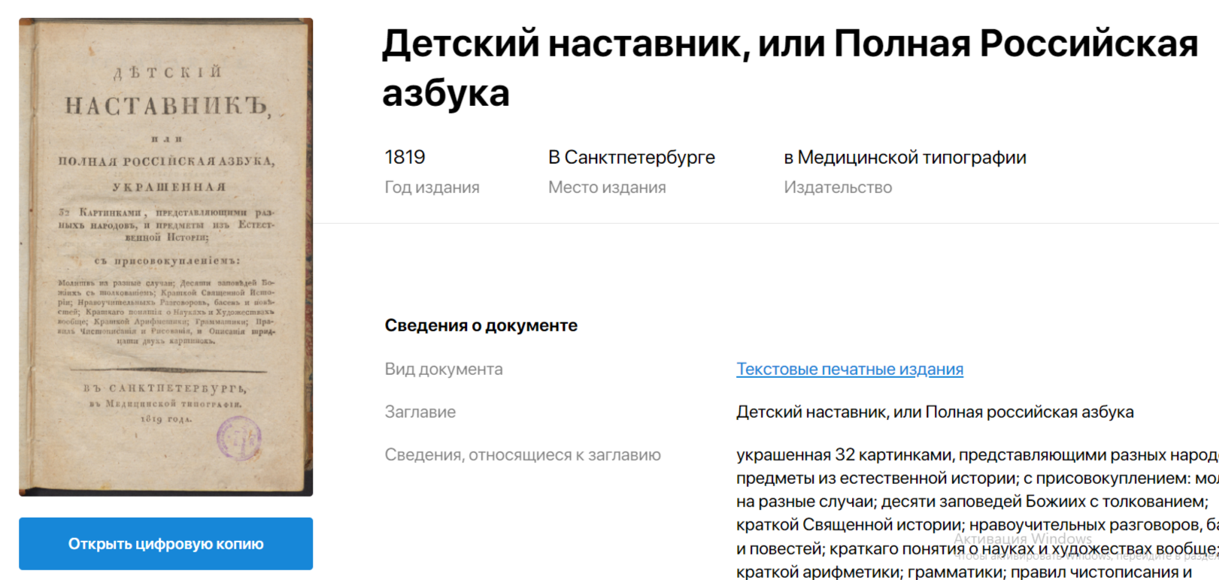

Slide 29
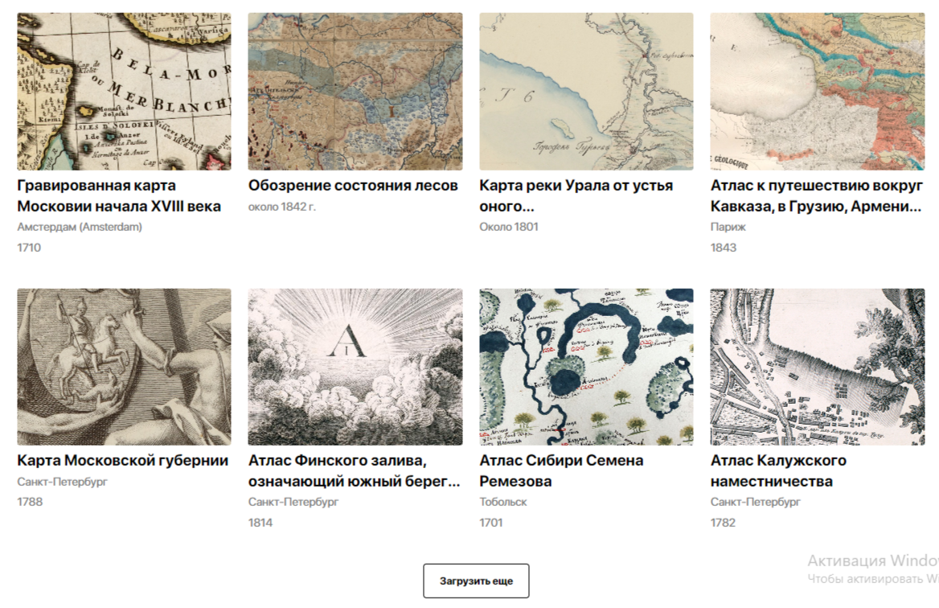
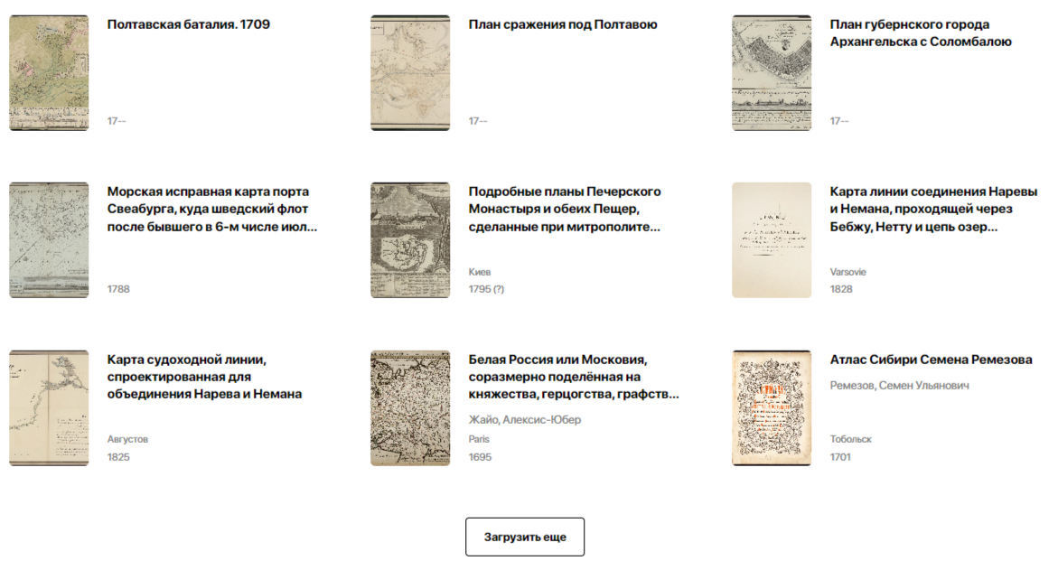

Slide 30
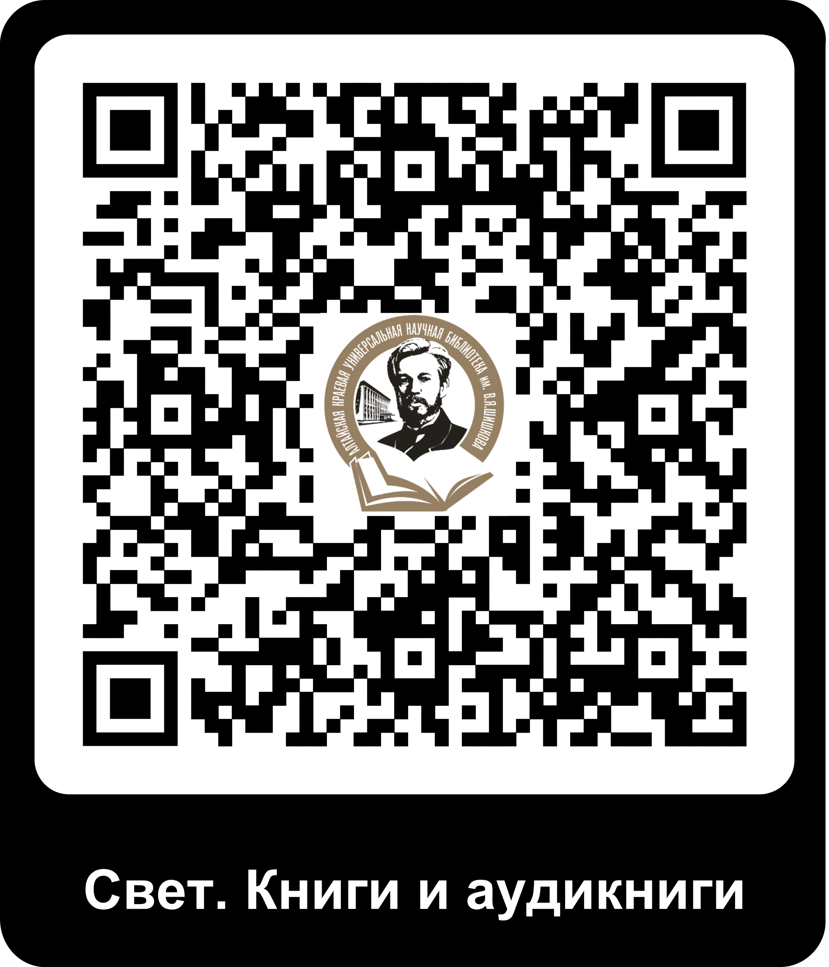
Мобильное приложение «Свет. Книги и аудиокниги»
Более 4000 произведений в формате EPUB и более 450 аудиокниг на русском языке.
Художественная литература и современный научпоп - в одном приложении!
Для кого:
учителей и библиотекарей;
родителей;
учащихся и студентов;
взрослые и пенсионеры.
Для всех кто интересуется в прочтении книг!

Slide 31
«Свет. Книги и аудиокниги» в основном состоит из художественной литературы
Классическая
художественная литература
современная художественная литература
Научно-популярная литература

Slide 33
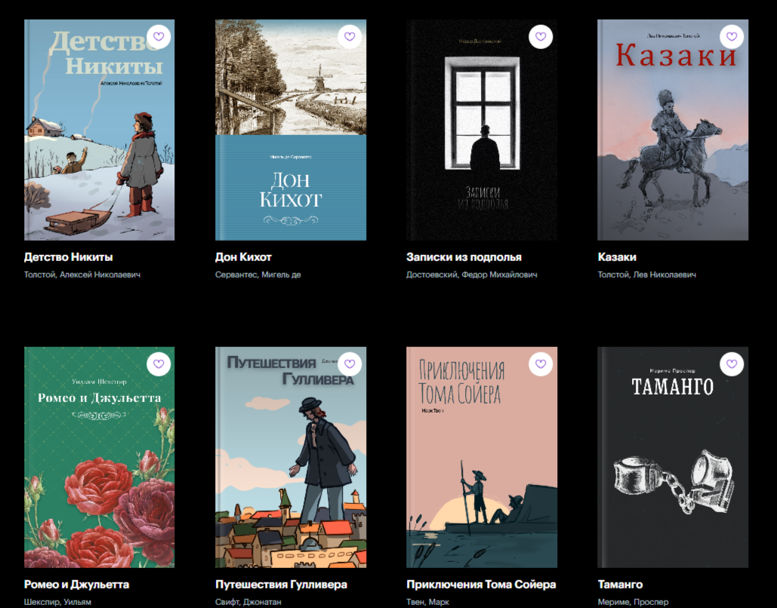

Slide 34
Ссылки на методические материалы мобильного приложения «Свет. Книги и аудиокниги»
Пакеты материалов визуальных материалов, баннеры для сайтов
https://новаябиблиотека.рф/documents/neb-svet/
Сценарии квизов https://disk.yandex.ru/d/YlX9Z250VG4vog

Slide 35
Как получить доступ к НЭБ?
Участниками проекта «Национальная электронная библиотека» могут стать государственные и муниципальные библиотеки, библиотеки образовательных, научных и иных государственных и муниципальных организаций.
Для получения полного доступа к НЭБ, необходимо заключить безвозмездный договор «О подключении к НЭБ и предоставлении доступа к объектам НЭБ» с оператором НЭБ – Российской государственной библиотекой.
Для заключения договора необходимо заполнить и отправить заявку на сайте НЭБ.

Slide 36
Технические требования для взаимодействия с НЭБ – минимальны!
операционная система: Microsoft Windows или Linux;
браузер: Mozilla Firefox, Internet Explorer, Google Chrome;
доступ в интернет для просмотра полнотекстовых документов не менее 5 Мбит/с;
подключение возможно по статическому IP-адресу или диапазону динамических IP-адресов.

Slide 37
Точки доступа к НЭБ в образовательных учреждениях Алтайского края:
Высшие учебные заведения – 9
(АГИИК, АГМУ, БЮИ, АГПУ, АГАУ, РАНХиГС, АГТУ, АГУ, Алтайский институт повышения квалификации руководителей и специалистов агропромышленного комплекса)

Slide 38
Средние образовательные организации г. Барнаула - 10
Средние образовательные организации районов Алтайского края - 14
КГБОУ «Барнаульская общеобразовательная школа № 2»
МБОУ «Гимназия № 42»
МБОУ «СОШ № 55»
МБОУ «Гимназия № 79»
МБОУ «Гимназия № 85»
МБОУ «СОШ № 89»
МБОУ «СОШ № 107»
МБОУ «Гимназия № 123»
МБОУ «СОШ № 126»
МБОУ «Лицей «Сигма»
МБОУ СОШ ГО ЗАТО Сибирский Алтайского края
МБОУ СОШ № 1 г. Заринска
МБОУ СОШ № 2 г. Заринска
МБОУ СОШ № 3 г. Заринска
МБОУ СОШ № 4 г. Заринска
МБОУ СОШ № 7 г. Заринска
МБОУ СОШ № 15 г. Заринска
МБОУ «Лицей «Бригантина» г. Заринска
МБОУ «Первомайская СОШ № 2» Бийского района
«Алексеевская СОШ» Благовещенского района
«Леньковская средняя общеобразовательная школа № 2» Благовещенского района
МБОУ «Бродковская СОШ» Павловского района
«Советская средняя общеобразовательная школа» Советского района
МБОУ «Чарышская средняя общеобразовательная школа» Чарышского района

Slide 39
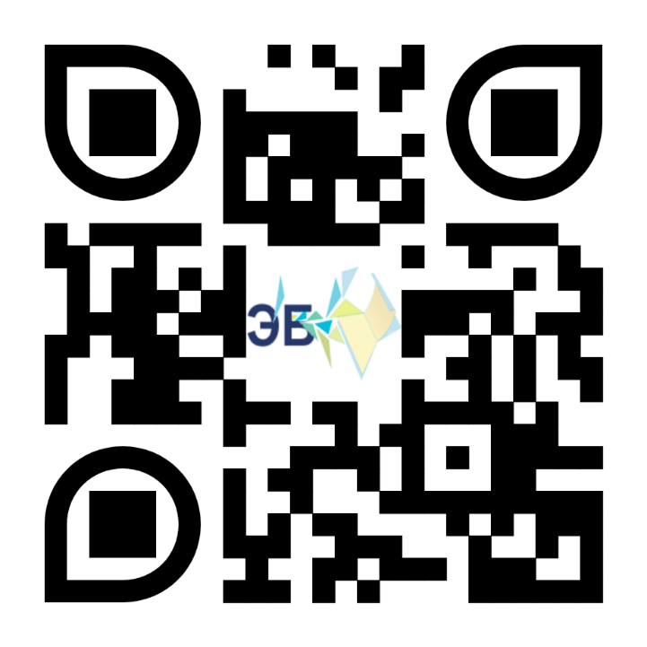
http://elib.altlib.ru/

Slide 40
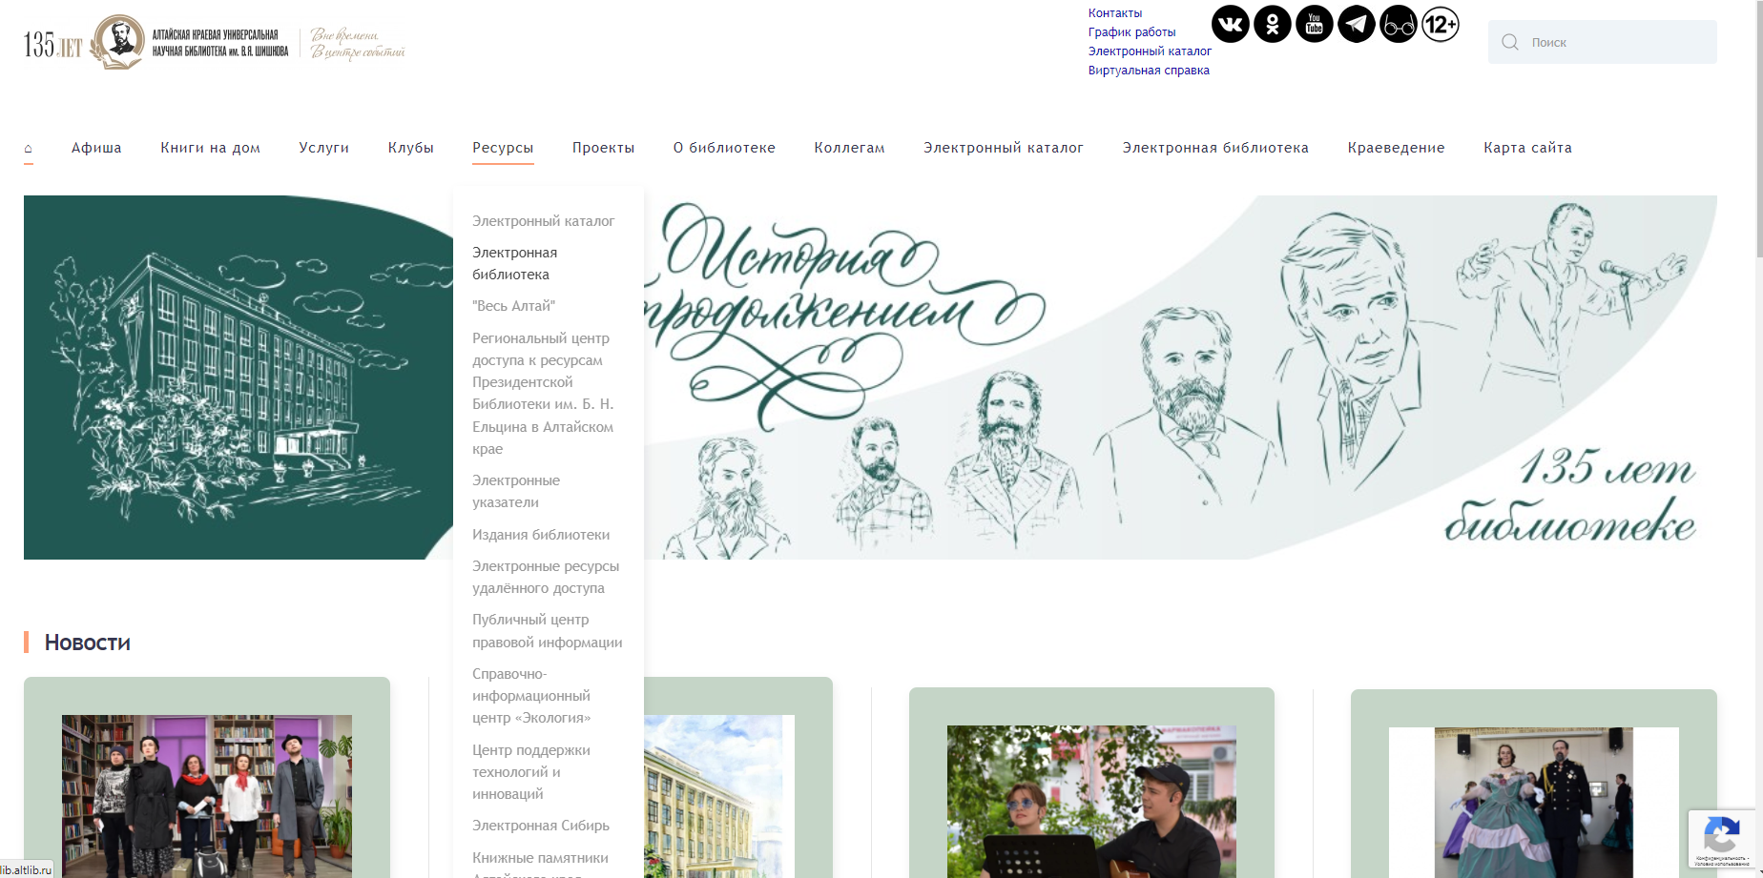
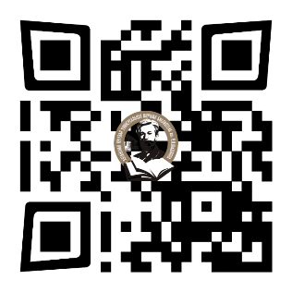
http://akunb.altlib.ru/

Slide 41
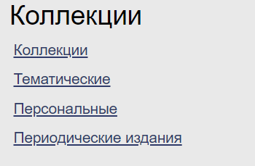

Slide 42
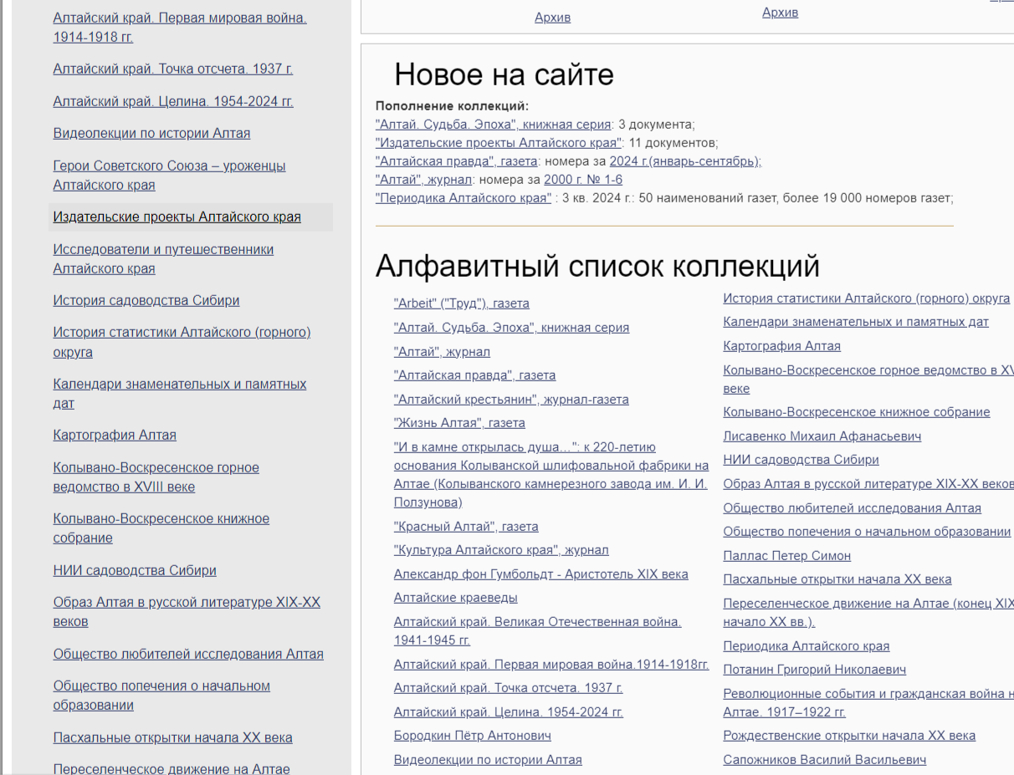

Slide 44
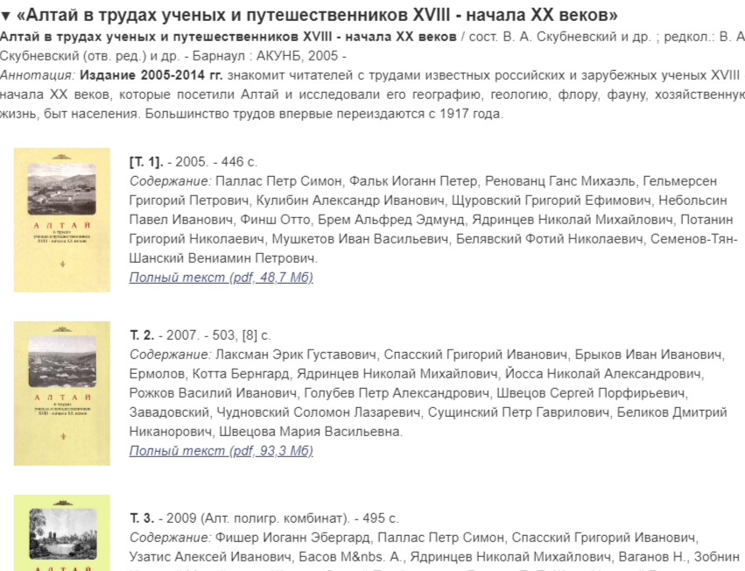
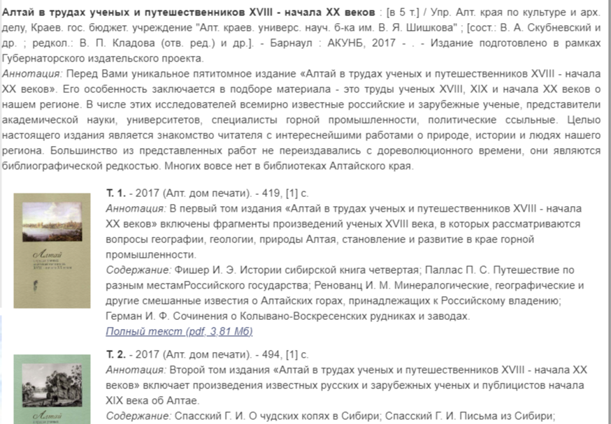
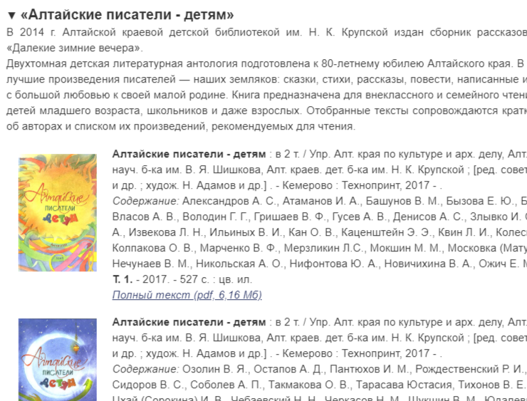
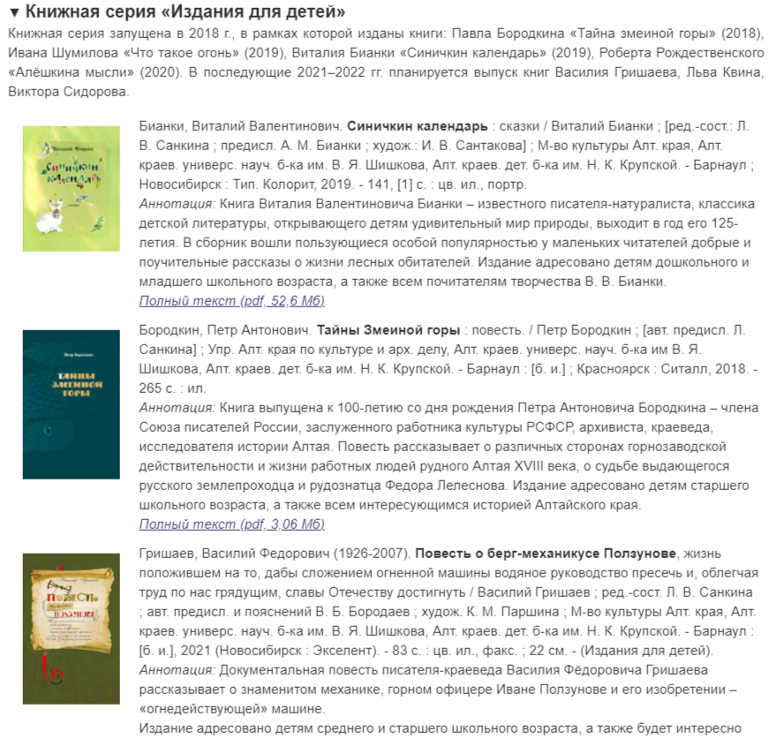

Slide 45
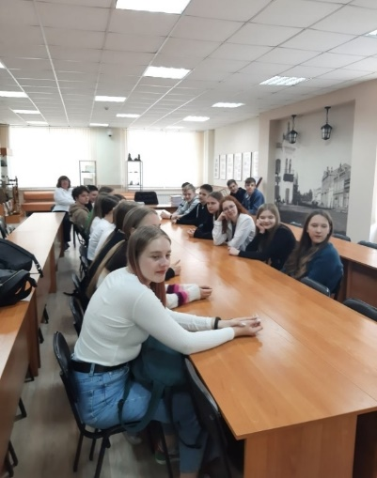
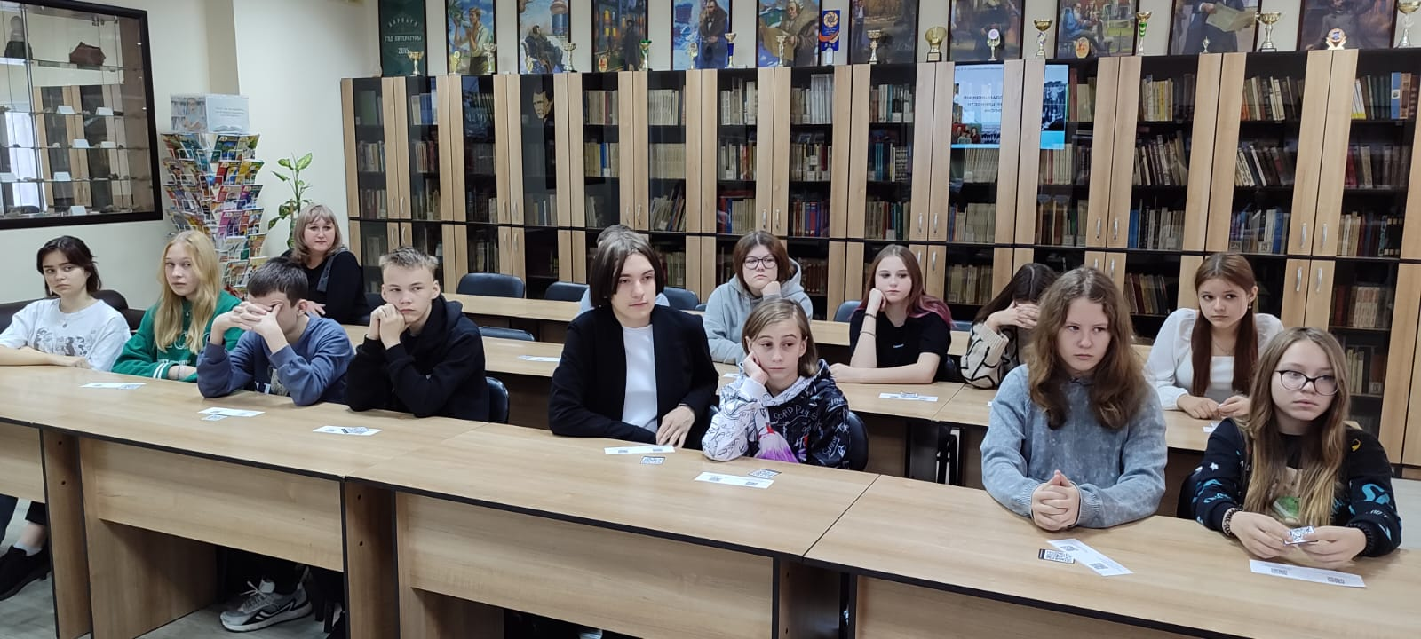
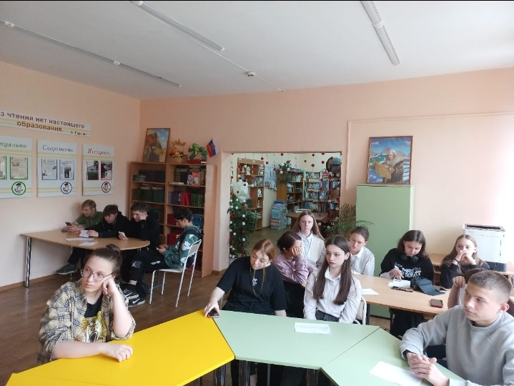
Взаимодействие с образовательными организациями:
Консультирование школьных библиотекарей и учителей по организации работы с НЭБ;
Проведение мультимедийных экскурсий «Библиотеки нового тысячелетия» (знакомство с НЭБ, Президентской библиотекой, Электронной библиотекой АКУНБ);
принятие участия в культурно-просветительских мероприятиях сектора.

Slide 46
neb-akunb@yandex.ru Рыжикова Елена Валерьевна, ведущий библиотекарь сектора «Региональный центр доступа к информационным ресурсам Президентской библиотеки им. Б. Н. Ельцина» 8 (3852) 50-66-29 8-923-722-3556
КГБУ АКУНБ, 31 октября 2024 г.

